Slide 1
南 山 区 招 生 系 统 培 训

Slide 2


家长端
公办小一网址：
https://nszs.szns.gov.cn/visitnsgbxyjz
公办初一网址：
https://nszs.szns.gov.cn/visitnsgbcyjz

Slide 3

目 录
01 招生对象
04 填报流程
02 学位类别
05证件采集
03 填报注意事项
06 结果进度查询

Slide 4
1、招生对象(实际请以官方通知为准)
小学一年级的招生对象为符合义务教育法规定“年满六周岁”（今年申请小学一年级学位的适龄儿童为2016年8月31日及此日前出生），并符合以下条件之一者：
（一）深圳市户籍儿童；
（二）享受市政府相关优惠政策人员子女；
（三）父母双方或一方具有深圳户籍的非深户籍儿童；
（四）父母双方或一方持有具有使用功能的深圳经济特区居住证，且在深圳居住满一年、连续参加社会保险（养老保险和医疗保险）满1年的非深户籍儿童。
初中一年级招生对象需符合下列条件之一：
(一)目前就读小学六年级，具有深圳户籍的儿童、少年或享受深圳市政府相关优惠政策人员子女 ；
(二)在深圳就读小学六年级，父母双方或一方具有深圳户籍或持有具有使用功能的深圳经济特区居住证，且在深圳居住满一年、连续参加社会保险（养老保险和医疗保险）满1年的非深户籍儿童、少年。

Slide 5
2、学位类别(实际请以官方通知为准)
申请入读学生户籍情况（满分为30分）
1.学位申请人是深圳户籍人口，具体分3类：
A:学区内户籍且户主是其父母——30分
B:南山区户籍——26分
C:南山区以外本市其他区户籍——20分
2.学位申请人属于非深圳户籍人口(含港澳籍)，具体分4类：
D:父母一方是深户，另一方持有居住证（含父母双方是深户）——20分
E:父母为非深户但均持有有效居住证——18分
F:父母一方为深户或持有有效居住证，另一方为非深户且未持有有效居住证——0分
G:父母属于享受相关政策优惠人员——20分
温馨提示：港澳籍适龄儿童申请小一、初一学位，需要提交的材料详见当年招生指南。

Slide 6
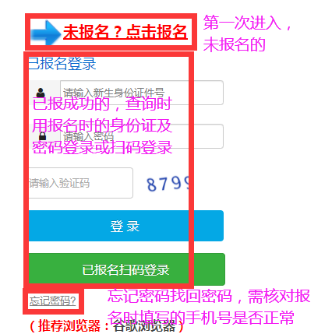

3、填 报 注 意 事 项
（一）浏览器使用要求
1.推荐浏览器：谷歌浏览器；
2.同个浏览器不能同时打开两个或多个填报页面，会导致数据异常或提交失败；
（二）首次报名
1.身份证号码填写有年龄限制和公安系统校验；
2.身份证号码有设置查重校验；
3.首次申请的，请点击“未报名？点击报名”
4.按相关要求设置登录密码。如果忘记密码的，在首页面可微信扫描登录或点击”忘记密码”.

Slide 7
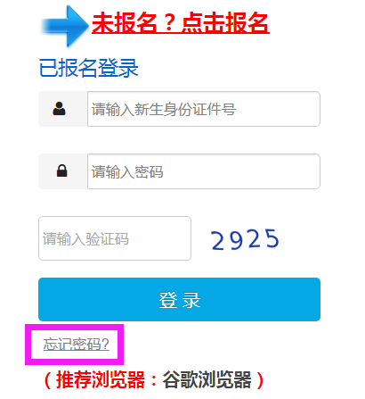
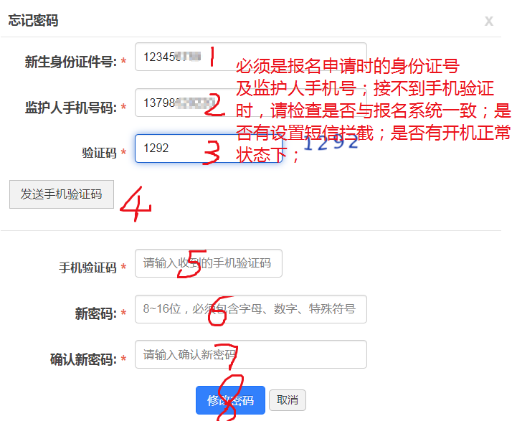
忘记密码：首次报名时家长必须自行设置登录密码，如果忘记了，可以在登录页面点击“忘记密码”，通过新生身份证号及监护人手机号进行重置。

Slide 8
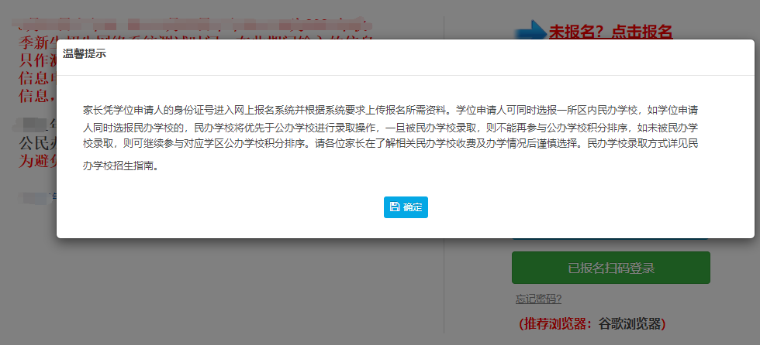
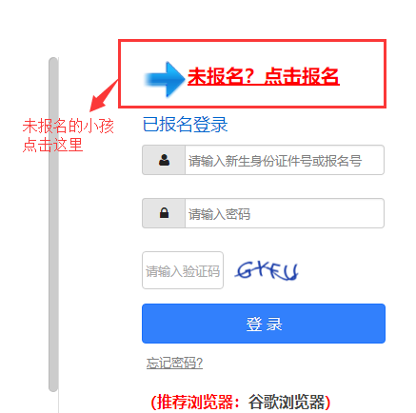
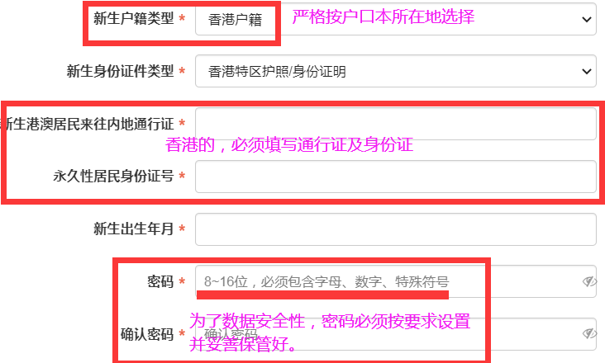
填 报 流 程
第三步：新生户籍类型及证件类型选填。户籍类型一定要按照户口所在地正确的选填，如选错了，将无法直接修改，需找教育部门申请删除后再重新填报。
第一步：家长点击蓝色箭头“未报名？点击报名”；
第二步：仔细认真阅读报名指引内容，并点击“确定”；

Slide 9
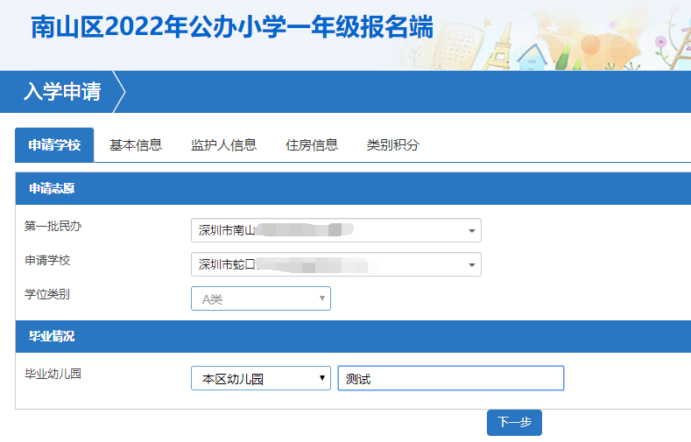
4.1、申请学校

Slide 10
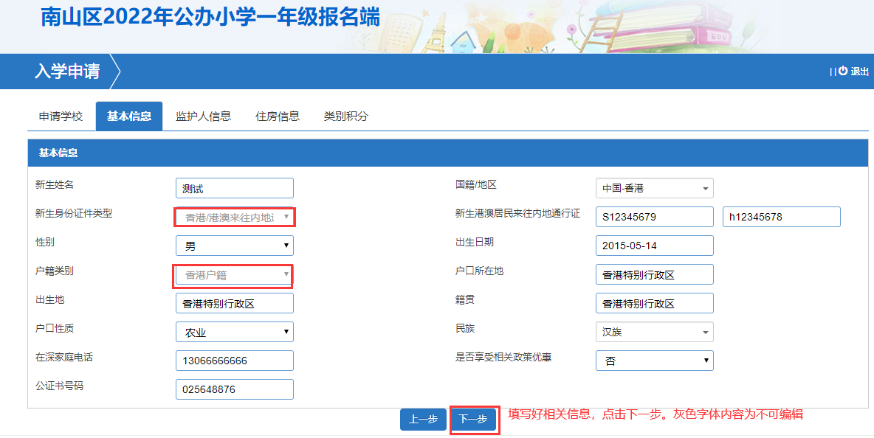
4.2、基本信息
1、新生的基本信息填报，包含户口所在地、籍贯、户口本信息等；
2、香港的，需在新生身份证号码后面填补上永久身份证号码。

Slide 11
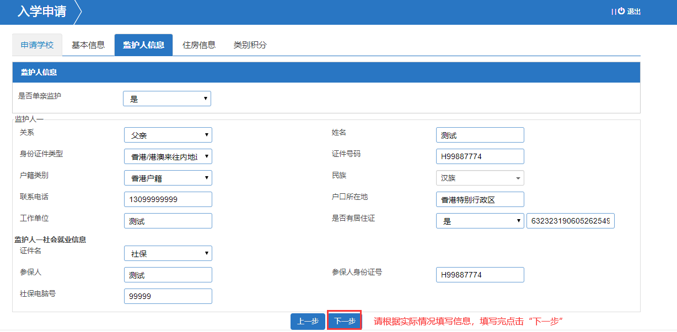
4.3、家庭信息
1、填写监护人基本信息、居住证信息；
2、填写监护人社会就业信息（社保）；
3、港澳户籍需填写港澳居民居住证信息

Slide 12
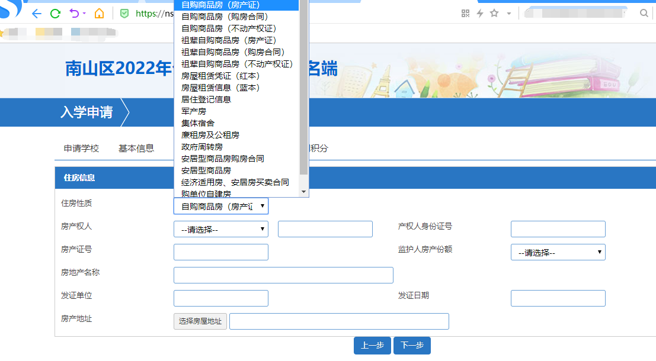
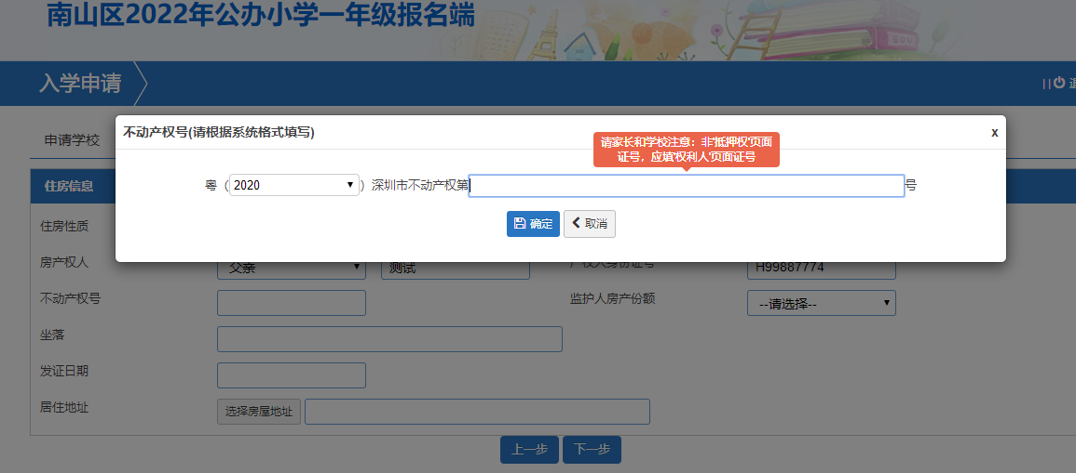
4.4住房信息
1.请根据居住房子实际情况填写；

Slide 13
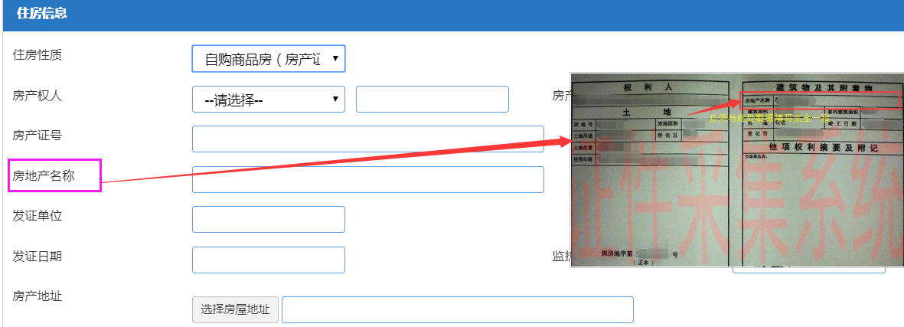
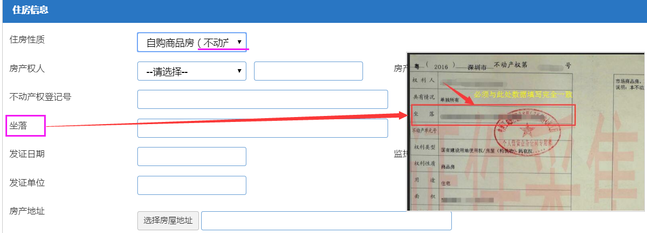
住房信息-房地产/不动产权证明地址填写
住房性质为房产证及不动产的，要把房产证或不动产权证明上面的房地产名称或坐落地址严格规范的填写。

Slide 14
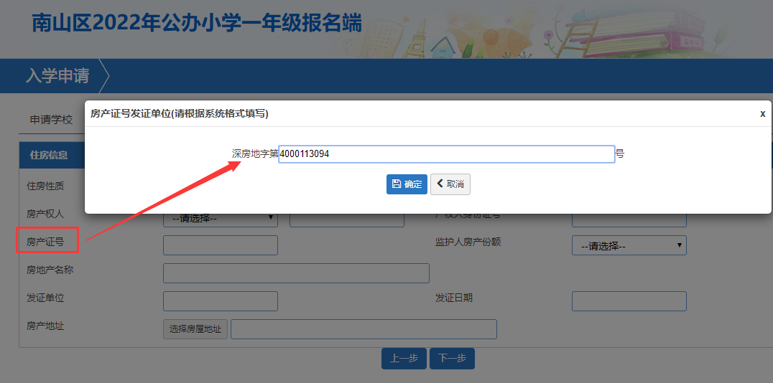
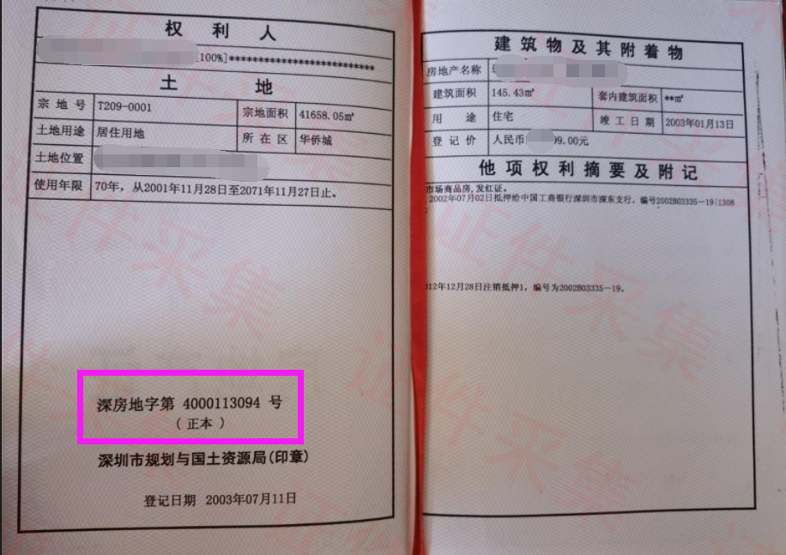
自购商品房（房产证）

Slide 15
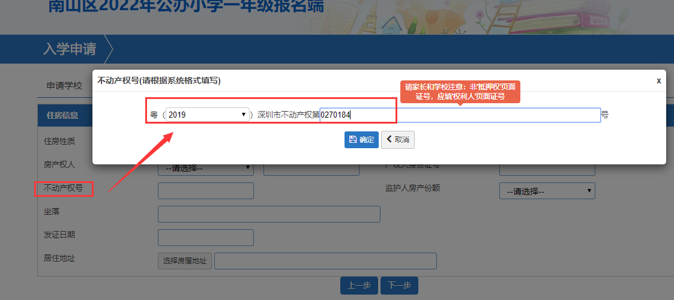
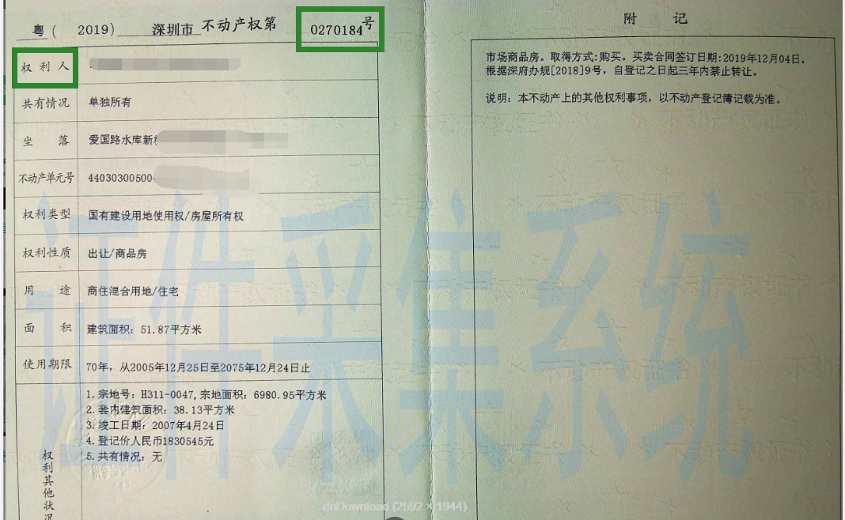
自购商品房（不动产权证）：不动产权证的号码是年份加7位证书号码

Slide 16
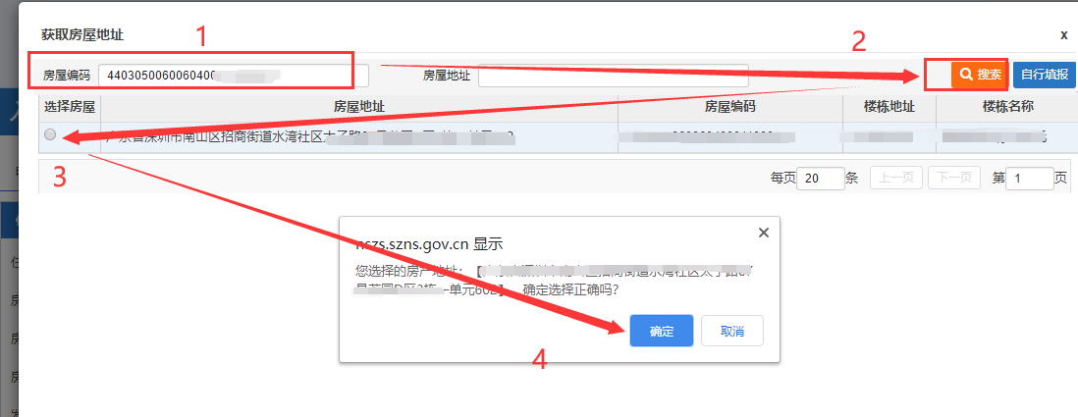
住房信息-选择房屋地址
获取选择房屋地址查询方法：
第一步：通过搜索房屋编码、房屋地址后点击搜索。
第二步：在搜索出来的房屋地址列表中点击[单选按钮]（小圆圈）即可选中房屋地址。
注意：①房屋编码必须输入25位才可搜索到但房屋地址则可进行模糊搜索； 为了准确快速找到住址，建议用25位房屋编码查询。
②如输入房屋编号查询不到房屋信息，请核实编码是否属于该申请学校的招生范围；
③如输入房屋编号查询不到房屋信息，并且已确认该房屋属于该申请学校招生范围，请联系申请确认是否已划分到该申请学校，系统是否存有数据。

Slide 17
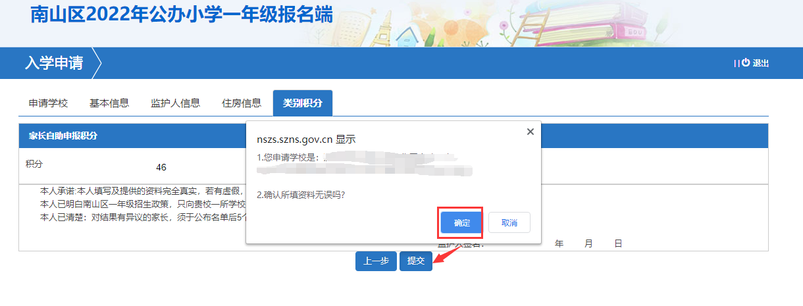
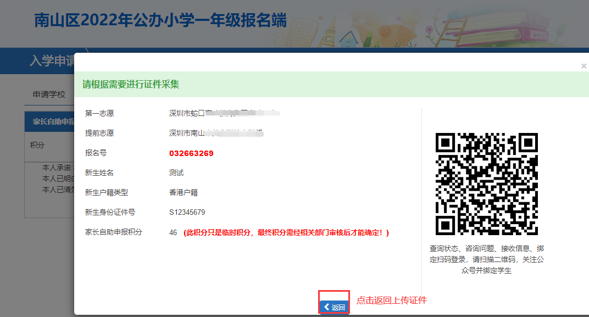
提交保存
家长点击“提交”，确认所填资料无误的情况下点击“确认”，提交完毕后，系统产生报名号，请注意保存。

Slide 18
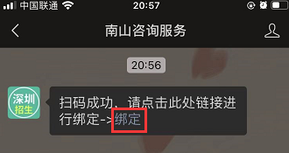
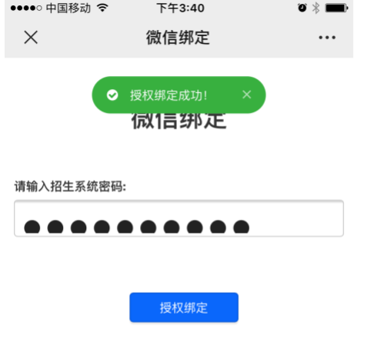
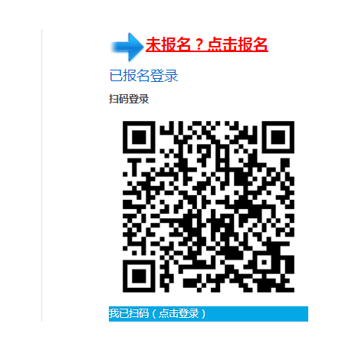
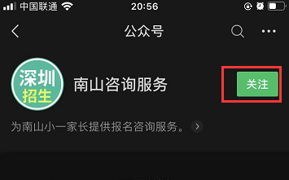
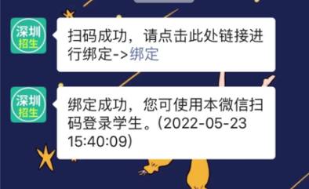
点击“微信绑定”，扫码关注公众号，方便后期登录查询报名
情况。
关注【微信公众号】后会发送一条绑定信息到公众号对应的聊天页面，点击【绑定】按钮进入页面，点关注后输入学生报名时对应的密码点击【授权绑定】按钮即可绑定成功。绑定后可在登录页面扫码登录学生信息

Slide 19
证件采集温馨提示
1、请家长务必按要求完成“证件采集”环节，如没有上传全部申请材料照片，将影响学校进行验证审核。
上传证件图片格式为：jpg、jpeg、png；请不要上传PDF格式的；
2、上传的证件必须是证明材料原件（复印件无效）的照片或扫描件，并保证上传的证件齐全，照片端正清晰。

Slide 20
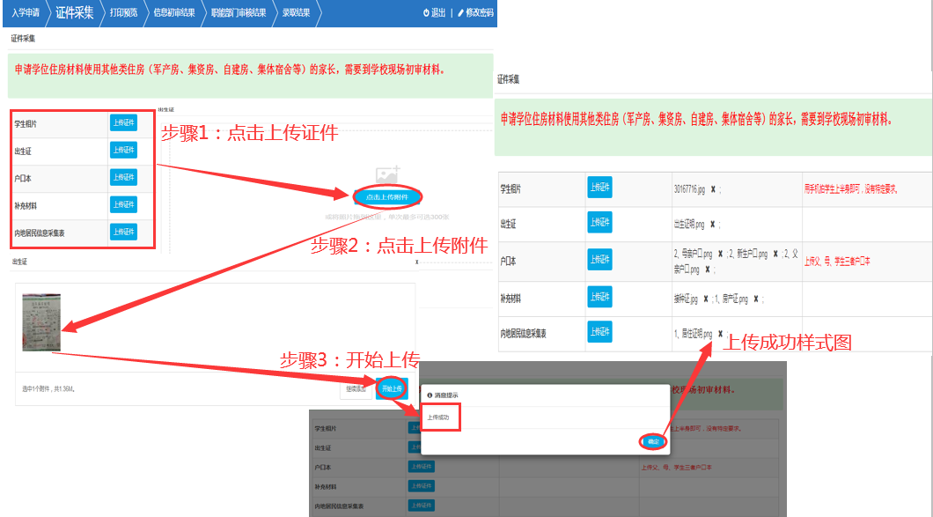
证件采集步骤
（一）家长点击蓝底【上传证件】，再点击上传或拖动附件至页面；
（二）证件上传或拖动至页面后，点击继续添加或【开始上传】；
（三）上传成功会显示在下方，点击照片名称可查看证件，双击可查看证件大图，旋转图片，错号（×）可删除证件。
注意：
1.报名期间，家长可多次登录报名系统，进行证件调整或补上传；
2.报名结束后，学校未初审的，家长可继续上传证件。

Slide 21
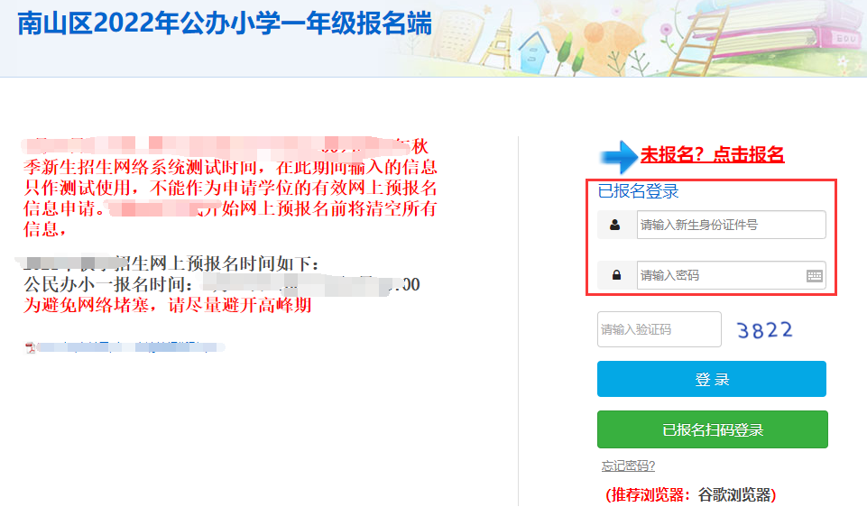
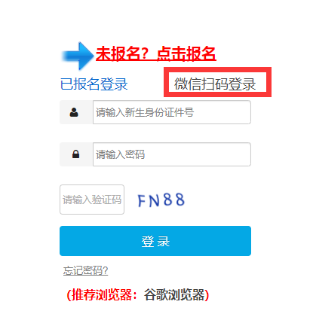
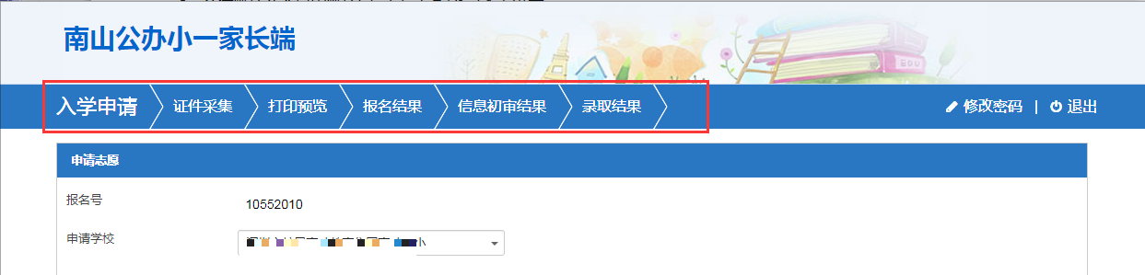
6、进度查询
1、报名成功后，产生报名号和密码的，可在报名结束前用身份证号码及密码再次登陆填报系统进行检查修改。
2、报名成功后、关注微信公众号用微信扫一扫，扫码登录查看进度。
3、进度查询：信息初审结果、职能部门审核结果、录取结果

Slide 22
感 谢 聆 听

